Slide 1
Segmentacija oblika perzistentnom homologijom
Teodora Nićković
Marko Spasić

Slide 2
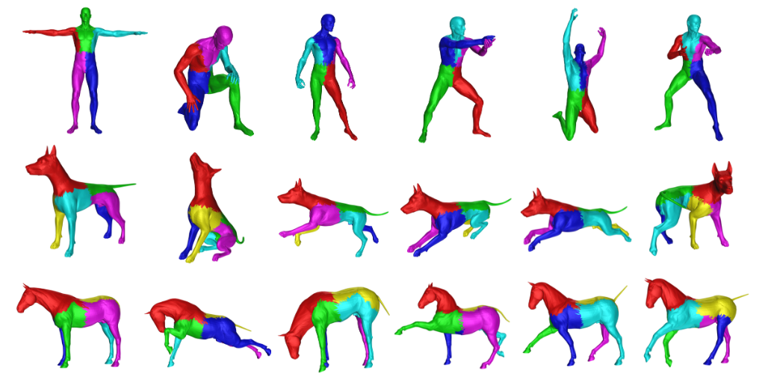
Glavni problem
[1] 224165268_Persistence-based_Segmentation_of_Deformable_Shapes

Slide 3
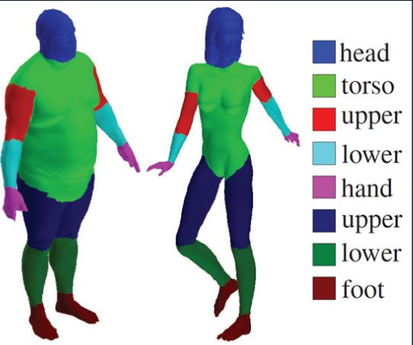
Glavni problem
[2] http://people.eecs.berkeley.edu/ ProjectPresentations/Pranav_Bhasin_3D-Segmentation.pdf

Slide 4
Zašto je ovo teško uraditi?
Koordinate tačaka ne daju dovoljan opis
Nemoguće okarakterisati tačku na osnovu koordinata jer zavise od poze, okoline, 3d oblika…
Primer dva modela čoveka u različitim pozama. Jedan sa podignutom rukom, drugi sa spuštenom rukom.
Ruke im se razlikuju iako tačke koje čine ruku pripadaju istom segmentu.

Slide 5
Topološka analiza podataka
Dijagrami perzsistencije predstavljaju topološke osobine oblika i nezavisne su od embedinga, poze…
Da bi ovo uradili potrebna nam je intrinzična filtracija.
Geodezijsko rastojanje

Slide 6
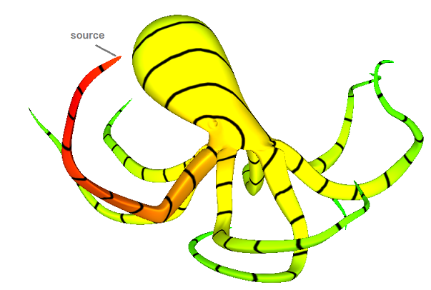
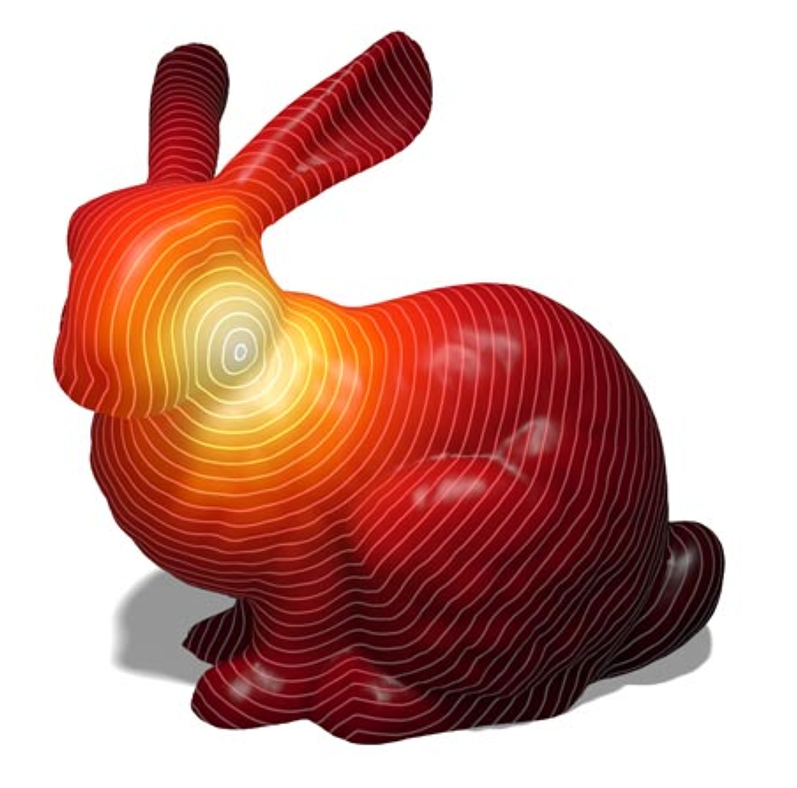
Heat method
[3] https://www.cgal.org/2019/01/23/Heat_Method/
[4] https://doc.cgal.org/latest/Heat_method_3/index.html

Slide 7
Kako smo ovo izračunali?
Modeli u .off formatu
Pomoću heat method-a unapred izračunamo matrice geodezijskog rastojanja za svaki model
Koristimo ovo matrice za računanje dijagrama perzistentcije
  Diagrams_and_Visualization.ipynb

Slide 8
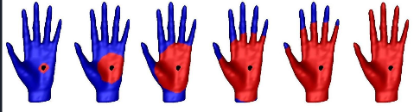
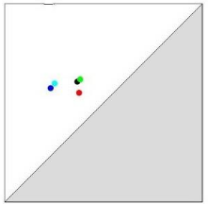
Neki ‘’rezultati’’ u segmentaciji
http://people.eecs.berkeley.edu/~sequin/CS39/LECT/ProjectPresentations/Pranav_Bhasin_3D-Segmentation.pdf
U radu se ne navodi kako je izračunato, niti koji je complex korišćen, niti koja od H0, H1, H2 … je na dijagramu

Slide 9
Persistence-based Segmentation of Deformable Shapes
-Kombinuje klasterovanje zasnovano na perzistenciji i Heat Kernel Signature (HKS)
-Stabilan u prebližno izometričnim transformacijama

Slide 10
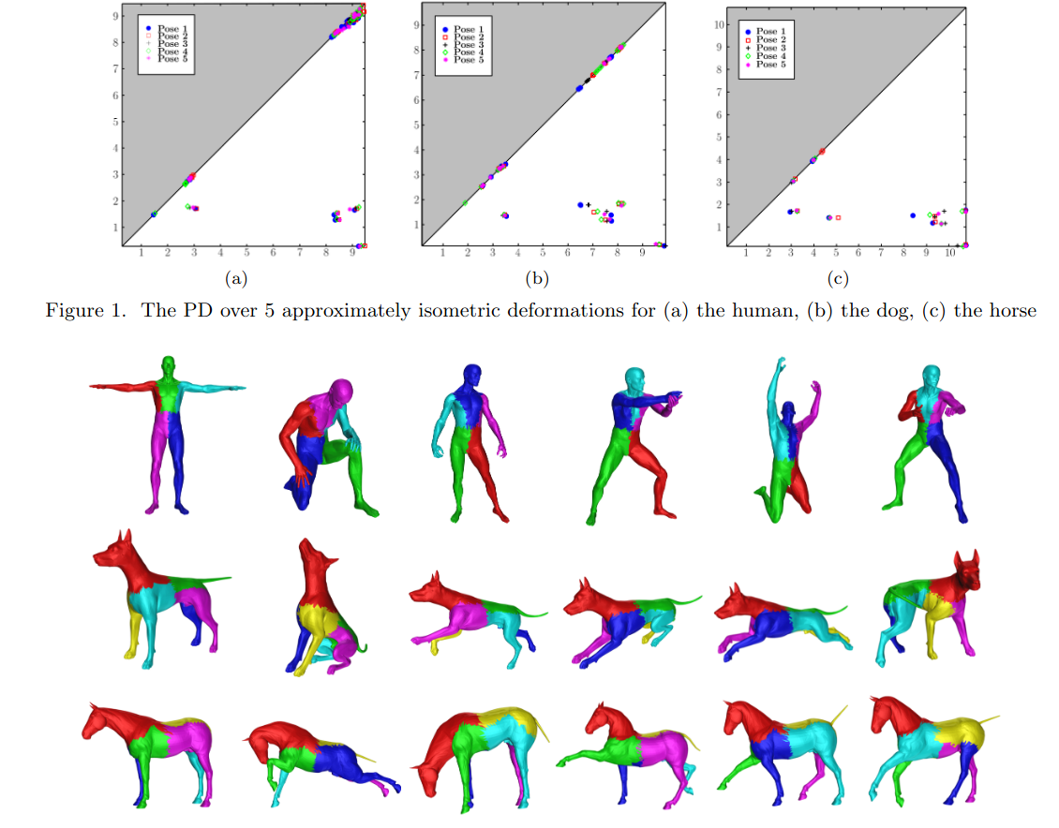
[1] Persistence-based Segmentation of Deformable Shapes

Slide 11
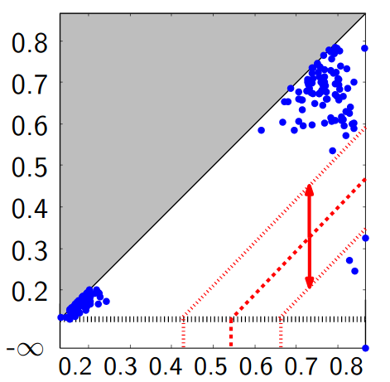
Algoritam
Pokrenuti algoritam za izračunavanja dijagrama perzistencije
Odabrati prag i vrednost za pertubaciju
For i od 1 do N
  Pertub vrednosti funkcija
  Pokrenuti algoritam klasterovanja
  Pronaći 1 na 1 krosepodenciju među segmentima
Pronaći stabilne i nestabilne delove
  Svaka tačka ima distribuciju po segmentima
http://atmcs4.appliedtopology.org/talks/Skraba/atmcs2010-skraba.pdf

Slide 12
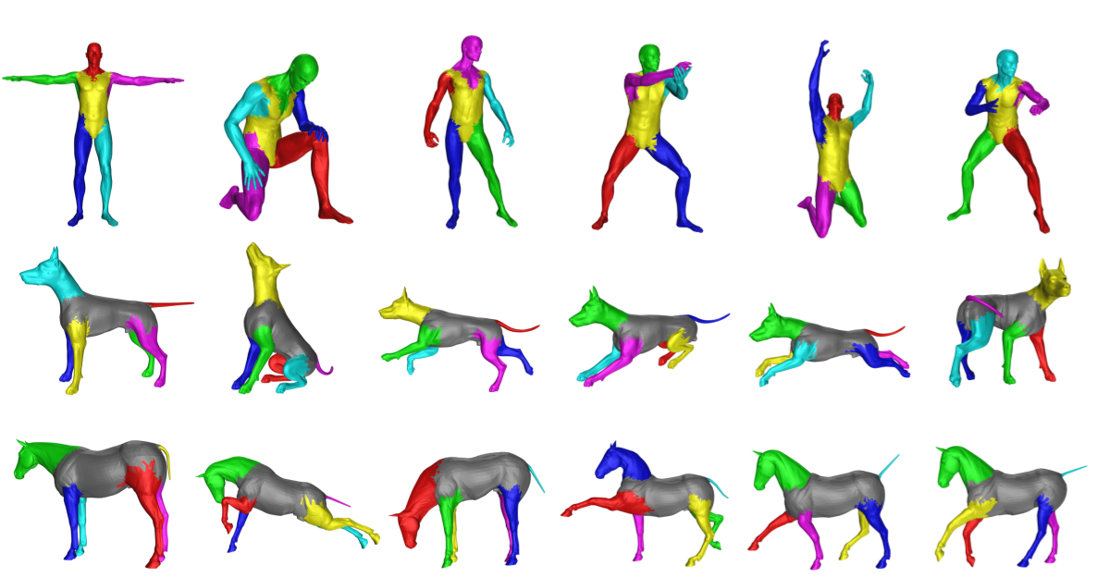
[1] Persistence-based Segmentation of Deformable Shapes

Slide 13
Ripsov kompleks
Koristićemo Ripsov kompleks, jer njega možemo definisati preko matrice geodezijskih rastojanja tačaka
Cilj je naći prag filtracije koji nam daje smislenu segmentaciju
Osobine:
  Diagrams_and_Visualization.ipynb
Segmentacija:
  Rips_complex.ipynb

Slide 14
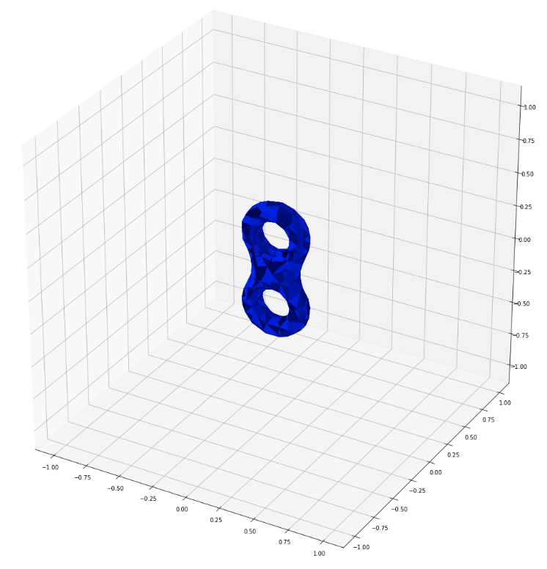
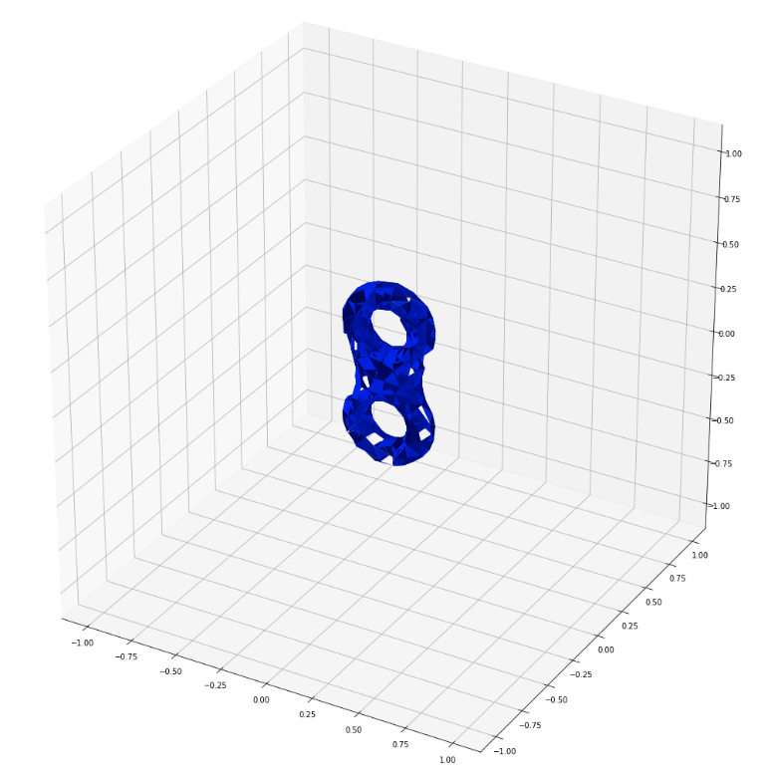
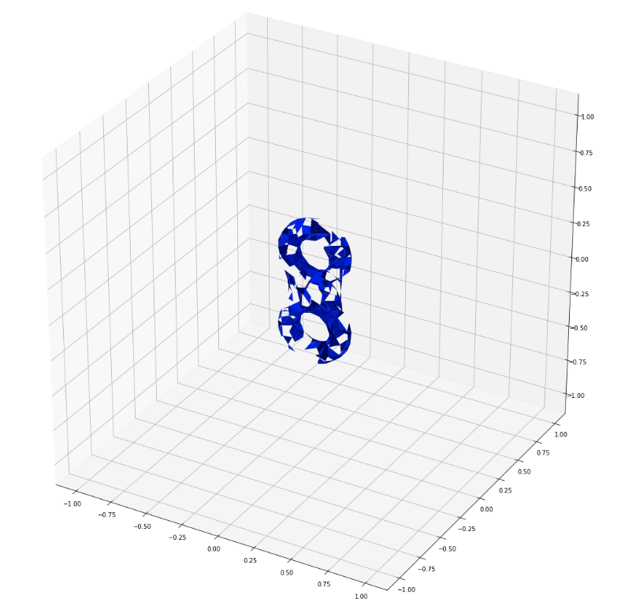
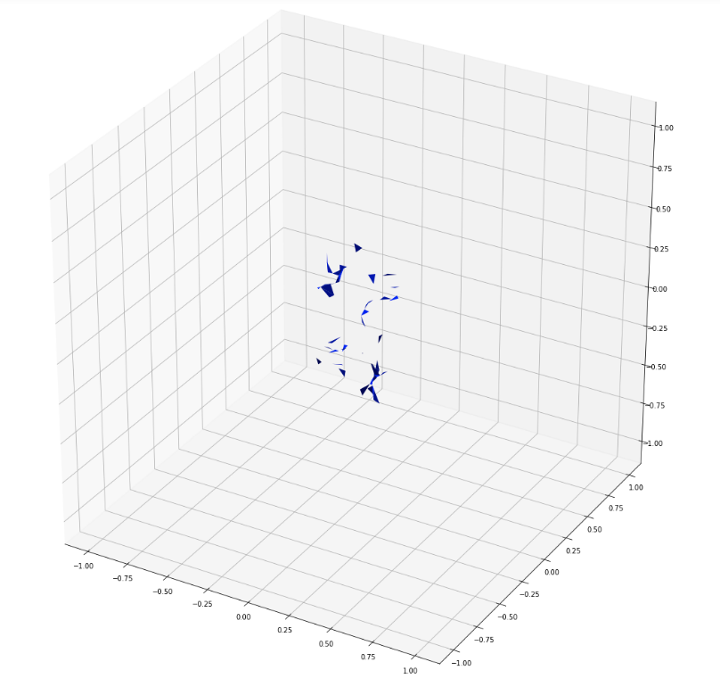
Naši dosadašnji rezultati
Originalni model
alpha = 0.09
alpha = 0.07
alpha = 0.05

Slide 15
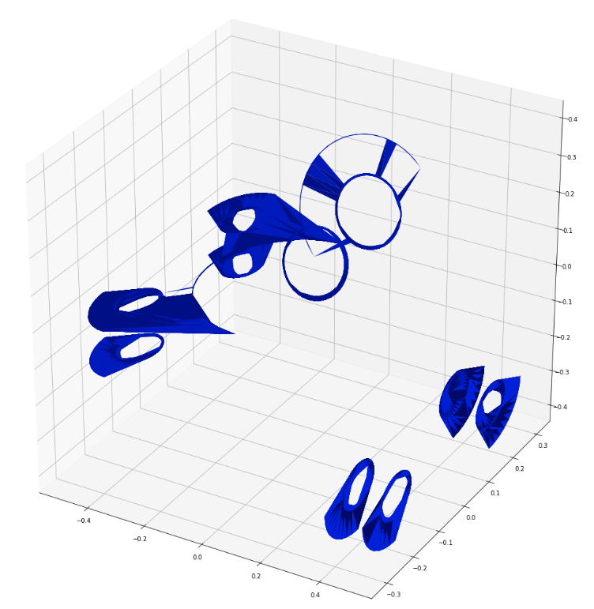
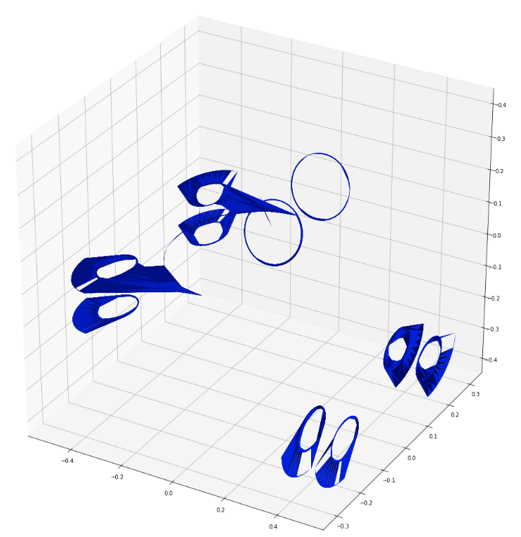

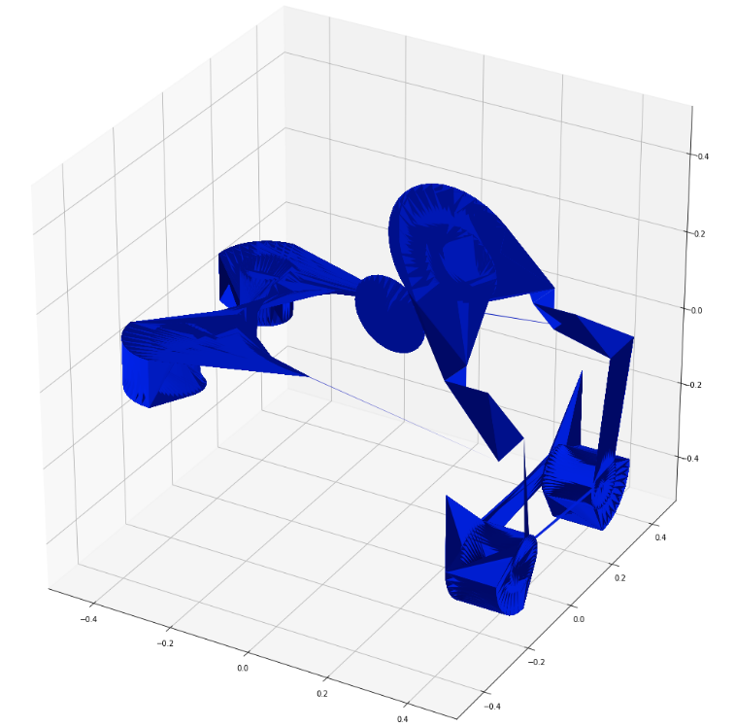
Naši dosadašnji rezultati

Slide 16
Dalji rad
Primeniti neki algoritam klasterovanja nakon određivanja praga filtracije
Vizuelizovati dobijene rezultate

Slide 17
Literatura
[1] Persistence-based Segmentation of Deformable Shapes
[2] Pranav_Bhasin_3D-Segmentation
[3] https://www.cgal.org/2019/01/23/Heat_Method/
[4] https://doc.cgal.org/latest/Heat_method_3/index.html
[5] https://gudhi.inria.fr/

Slide 18
Hvala na pažnji!

